Slide 1
Autor: Mgr. Jana Pavlůsková
Datum: listopad 2011
Ročník: 7.
Vzdělávací oblast: Člověk a příroda
Vzdělávací obor: Zeměpis
Tematický okruh: Zeměpis světadílů
Téma: Pobřeží Středozemního moře
Anotace: Prezentace určená jako výklad k učivu o státech a
přírodních podmínkách pobřeží Středozemního moře.
Materiál je doplněn množstvím fotografií, shrnutím ve
formě otázek k opakování a odkazem na interaktivní
test k procvičení.

Slide 2
Pobřeží Středozemního moře

Slide 3
Zopakujte si:
a)
Původní vegetací v oblasti Středozemního moře byly:
listnaté lesy
jehličnaté lesy
tvrdolisté lesy

Slide 4
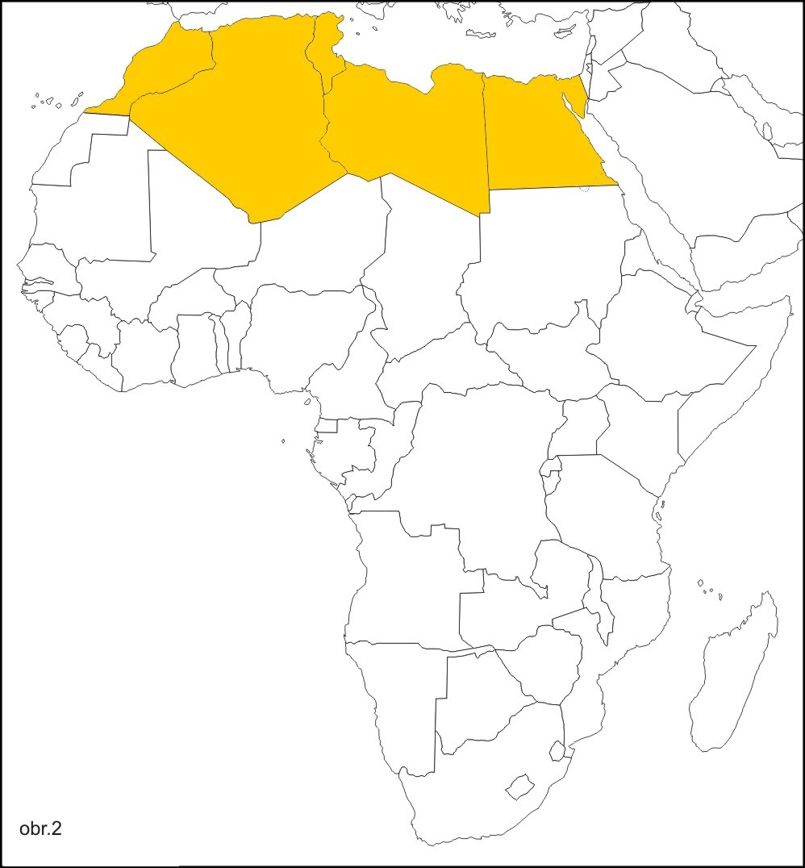
Státy a hlavní města
Maroko – Ribát
Alžírsko – Alžír
Libye – Tripolis
Tunisko – Tunis
Egypt - Káhira
Maroko
Tunisko
Alžírsko
Libye
Egypt

Slide 5
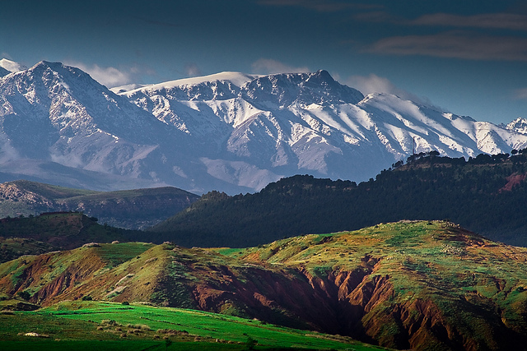
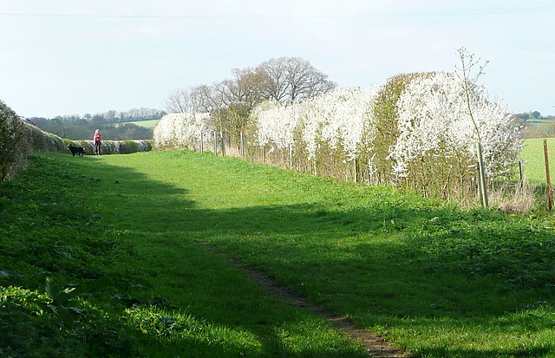
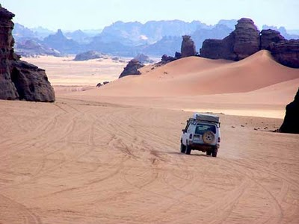
POVRCH
- převažují pouště
- nížiny při pobřeží
Středozemního moře
- pohoří Atlas (Maroko)
Obr.3
Obr.5
Obr.4

Slide 6
PODNEBÍ
subtropické, středomořské (horká
suchá léta,
mírné deštivé zimy)
směrem do vnitrozemí suché tropy
(pouště)

Slide 7
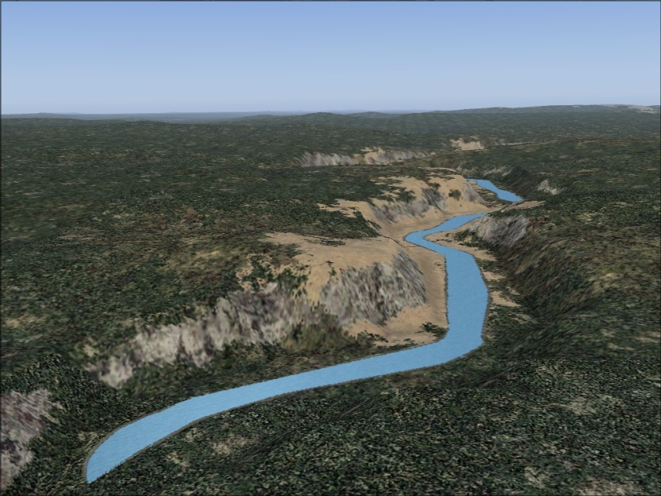
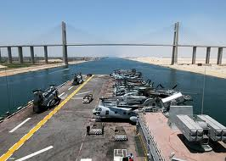
VODSTVO
Nil - nejdelší řeka světa (6695 km),
ústí do Středozemního moře, odvodňuje 1/10 Afriky, Asuánská nádrž (Násirova)
- Rudé moře - Suezský průplav
Obr. 6
Obr. 7

Slide 8
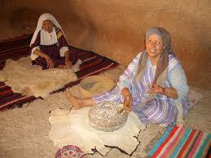
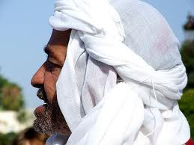
OBYVATELSTVO
- Arabové, Berbeři, muslimové
- většina žije v přímořských oblastech
- 99% Egypťanů žije v povodí Nilu
- 51% všech obyvatel žije na venkově
- 50% obyvatel jsou mladiství
Obr. 8
Obr. 9

Slide 9
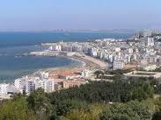
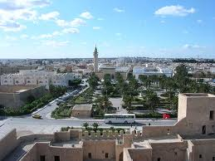
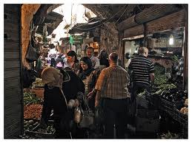
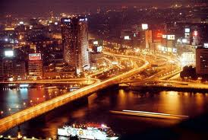
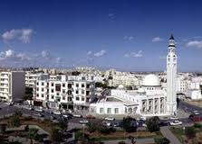
SÍDLA
ALŽÍR
RIBAT
TRIPOLIS
Obr. 11
Obr. 10
KÁHIRA
TUNIS
Obr. 13
Obr. 14
Obr. 12

Slide 10
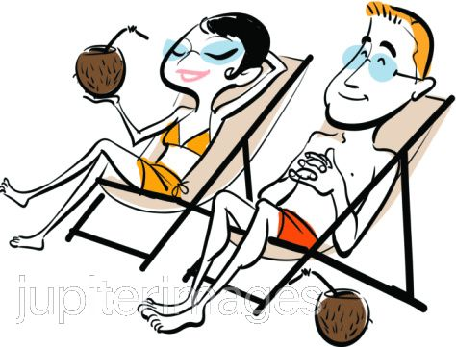
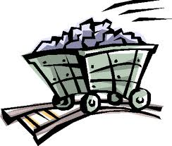
HOSPODÁŘSTVÍ
- CESTOVNÍ RUCH
- TĚŽBA
ZEMĚDĚLSTVÍ
- PRŮMYSL
Obr. 15
Obr. 16

Slide 11
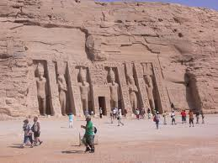
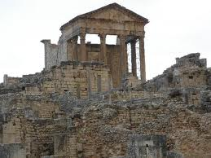
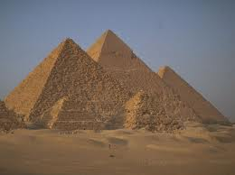
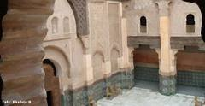
CESTOVNÍ RUCH
- Tunisko, Maroko - antické památky
- Egypt - památky starověkého Egypta
Obr. 19
obr. 17
Obr. 18
Obr. 20

Slide 12
TĚŽBA
- ropa a zemní plyn
- fosfáty
- rudy (železo, mangan, kobalt, polymetalické rudy)

Slide 13
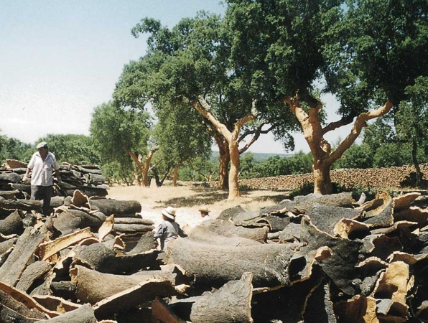
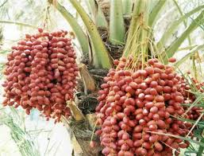
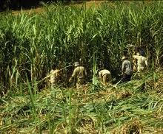
ZEMĚDĚLSTVÍ
Rostlinná výroba - datle, korek, citrusy, cukr. třtina, olivy, vinná réva, bavlník, tráva HALFA, obilniny (delta Nilu)
Živočišná výroba - rybolov, chov koz a ovcí, v poušti chov velbloudů, s ohledem na náboženství chybí chov prasat
Obr. 21
Obr. 22
Obr. 23

Slide 14
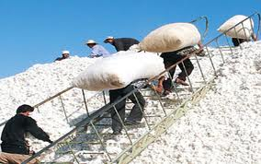
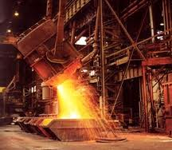
PRŮMYSL
Chemický - zpracování ropy a zemního plynu
Potravinářský – zpracování produktů zemědělství
Textilní - zpracování bavlny
Hutnický – zpracování rud
Obr. 24
Obr. 25

Slide 15
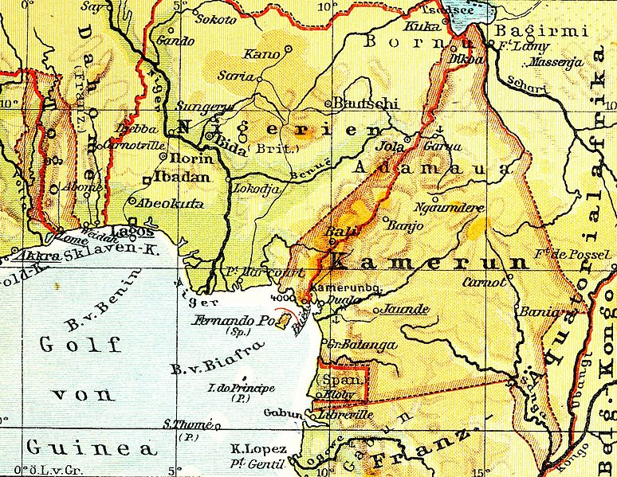
UKAŽ NA MAPĚ
Sahara, Atlas, Libyjská poušť, Ahaggar, Nil
Maroko, Alžírsko, Tunisko, Libye, Egypt

Slide 16
OTÁZKY K OPAKOVÁNÍ
Vyjmenuj státy oblasti a jejich hlavní města.
Charakterizuj povrch oblasti.
Charakterizuj podnebí oblasti.
Které vodní toky, moře a průplavy se v této oblasti nacházejí?
Co víš o obyvatelstvu této oblasti? (národnosti, jazyk, věkové složení)
Na co se zaměřuje cestovní ruch této oblasti?
Které nerostné suroviny se v této oblasti těží?
Vyjmenuj plodiny, které se zde pěstují a hospodářská zvířata, která se zde chovají.
Uveď odvětví průmyslu v této oblasti a řekni, které suroviny zpracovávají.
PROCVIČTE SE V TESTÍKU
http://www.zcsol.cz/index.php?s=diktaty/spust&jmeno_diktatu=z7_01_Pob%F8e%9E%ED%20St%F8edozemn%EDho%20mo%F8e.txt

Slide 17
POUŽITÉ ZDROJE
Obr. 1,2 – Daniel Dalet [cit. 2011-09-23], dostupné na www: http://d-maps.com/carte.php?num_car=737&lang=en
Obr. 3 - [cit. 2011-09-23], dostupné na www: http://1.bp.blogspot.com/_em6NpJRq-hI/TO69KCLIT7I/AAAAAAAAAQU/7Nb_OawV6mc/s1600/Shems+moon-+Atlas+mountains.jpg
Obr. 4 –[cit. 2011-09-25], dostupné na www:_ http://blog.mikeminer.com/2010/02/next-stop-libya.html
Obr. 5 - Graham Horn [cit. 2011-09-23], dostupné pod licencí Creative Commons na www: http://s0.geograph.org.uk/geophotos/02/34/85/2348583_6a0b62c7.jpg
Obr. 6 - [cit. 2011-09-25], dostupné pod licencí Creative Commons na www: http://s0.geograph.org.uk/geophotos/02/34/85/2348583_6a0b62c7.jpg
Obr. 7 - [cit. 2011-09-25], dostupné jako volně šiřitelné na www: http://en.structurae.de/photos/index.cfm?JS=78809
Obr. 8 - [cit. 2011-09-26], dostupné pod licencí Creative Commons na www: _ http://t1.gstatic.com/images?q=tbn:ANd9GcTXzTUjzXTLV_ibz51YLtuOHklzQU3JRTsV-faRrSQpb0pr6MARrg
Obr. 9 – Allegra Rici [cit. 2011-09-26], dostupné pod licencí Creative Commons na www: http://www.flickr.com/photos/allegra_ricci/1120179861/
Obr. 10 – Gorik Francois [cit. 2011-09-26], dostupné pod licencí Creative Commons na www: http://upload.wikimedia.org/wikipedia/commons/a/a5/DSCN0989.JPG.jpg
Obr. 11 - Damien Boilley [cit. 2011-09-26], dostupné pod licencí Creative Commons na www: http://cs.wikipedia.org/wiki/Soubor:Algiers_coast.jpg
Obr. 12 - Paul Stepan [cit. 2011-09-26], dostupné pod licencí Creative Commons na www: http://www.arabicmusicvideos1.com/cities_of_tunis.htm
Obr. 13 – chackie81 [cit. 2011-09-26], dostupné pod licencí Creative Commons na www: http://www.flickr.com/photos/chackie81/5360212455/
Obr. 14 - [cit. 2011-09-27], dostupné na www: http://image.lang-8.com/w0_h0/71dcb5ffe81cd586def2146817ba0d1285fab043.jpg
Obr. 15 - McMillan Digital Art [cit. 2011-09-27], dostupné pod licencí Royalty-free na www: http://www.jupiterimages.com/Image/royaltyFree/95722314
Obr. 16 – envi0013 [cit. 2011-09-29], dostupné na www: http://dir.coolclips.com/Industry/Resources/Mining/Coal/Cool_coal_truck_envi0013.html
Obr. 17 – pibi-croatia [cit. 2011-09-29], dostupné na www: http://www.tripadvisor.fr/Attraction_Review-g293758-d324437-Reviews-Dougga-Tunis.html
Obr. 18 - LALLAREBECCA [cit. 2011-09-29], dostupné na www: http://www.sadiqa.se/2011/04/marockos-historia-%E2%80%93%C2%A0en-oversikt/
Obr. 19 - ingist [cit. 2011-09-29], dostupné pod licencí Creative Commons na www: http://www.heise.de/foto/galerie/Abu-Simbel-Aegypten-e1ac7ed85ddbc723cad706f15809db08/
Obr. 20 – Ricardo Liberato [cit. 2011-09-29], dostupné pod licencí Creative Commons na www: http://upload.wikimedia.org/wikipedia/commons/1/18/All_Gizah_Pyramids-2.jpg
Obr. 21 - [cit. 2011-09-29], dostupné na www: http://www.natuerlich-kork.de/unternehmen.html
Obr. 22 - TQMCS [cit. 2011-09-29], dostupné na www: http://ossopca.org/ossopca/photogallery.do
Obr. 23 – Hannes Grobe [cit. 2011-09-29], dostupné pod licencí Realmedia na www: http://www.infoescola.com/plantas/cana-de-acucar/
Obr. 24 - [cit. 2011-09-29], dostupné na www: http://www.ahram.org.eg/Provinces/News/1755.aspx
Obr. 25 - [cit. 2011-09-29], dostupné na www: http://viewforyou.blogspot.com/2011/04/world-crude-steel-production-december.html
Obr. 26 - [cit. 2011-09-25], dostupné jako volně šiřitelné na www: http://commons.wikimedia.org/wiki/File:Lange_diercke_sachsen_afrika_ehemalige_schutzgebiete_kamerun.jpg

